Slide 1
Daily Report
陳泓量
2007072 / TC
2020.08.10

Slide 2
今日專案進度
1.Python loader 研究
2. Recipe loader40%

Slide 3
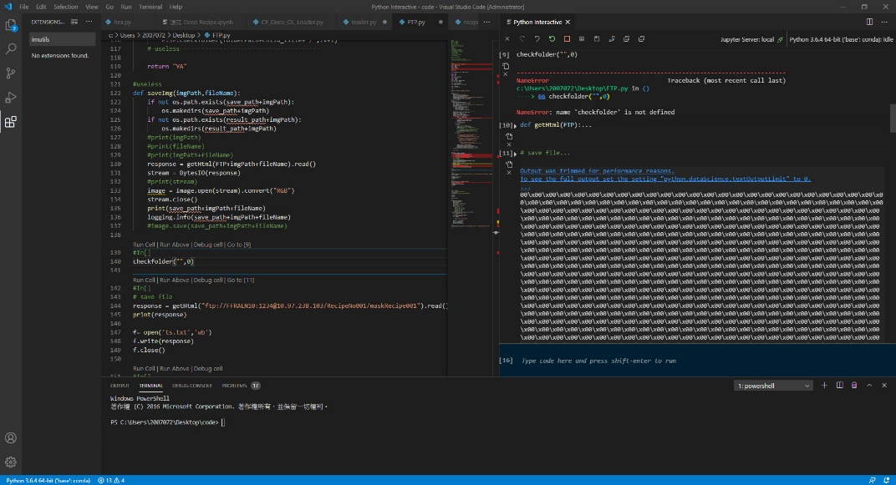
Recipe Loader

